Slide 1
Generisanje slike na osnovu tekstualnog opisa
Аutori : Grbić Ilija, RA 16-2014 Milan Stanković, RA 161-2014 Asistent : Miroslav Kondić
Profesor : Vuk Malbaša

Slide 2
Problem koji se rešava
Generisanje slike na osnovu opisa
Spajanje teksta sa slikom
Genersanje nove slike na osnovu zadatih parametara

Slide 3
Podaci koji se koriste
10000 slika CelebA dataseta
http://mmlab.ie.cuhk.edu.hk/projects/CelebA.html
Category Flower dataset
http://www.robots.ox.ac.uk/~vgg/data/flowers/102/
Caltech-UCSD Birds dataset
http://www.vision.caltech.edu/visipedia/CUB-200-2011.html

Slide 4

Tehnologije
Tensorflow
Keras

Slide 5
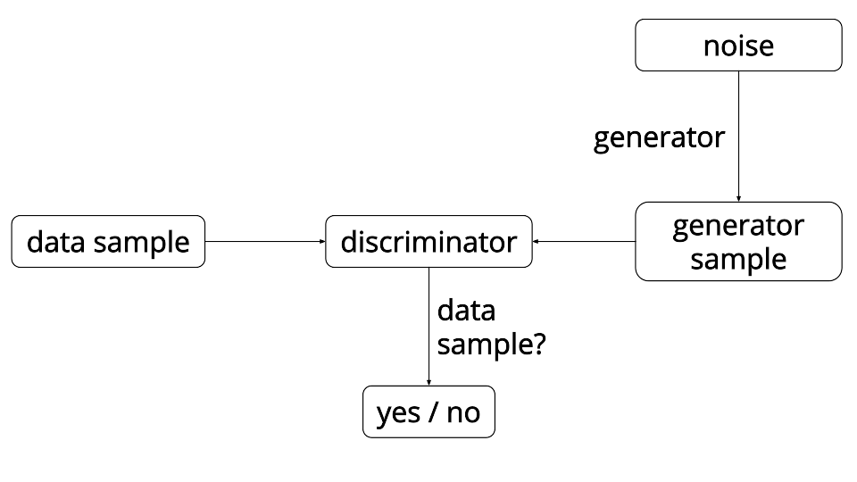
Algoritmi
Generative adversarial network (GAN)

Slide 6
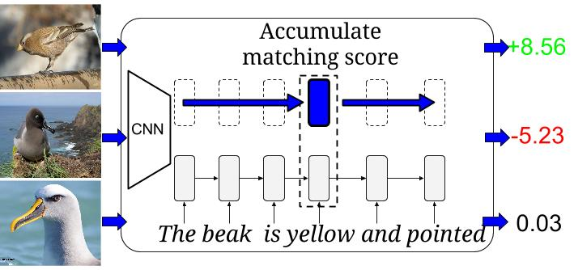
Algoritmi
Enkoder

Slide 7
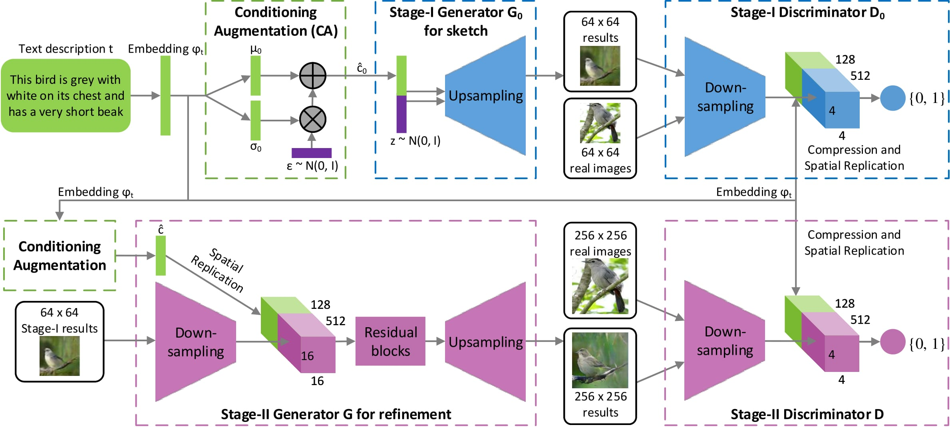
Algoritmi
StackGan

Slide 8
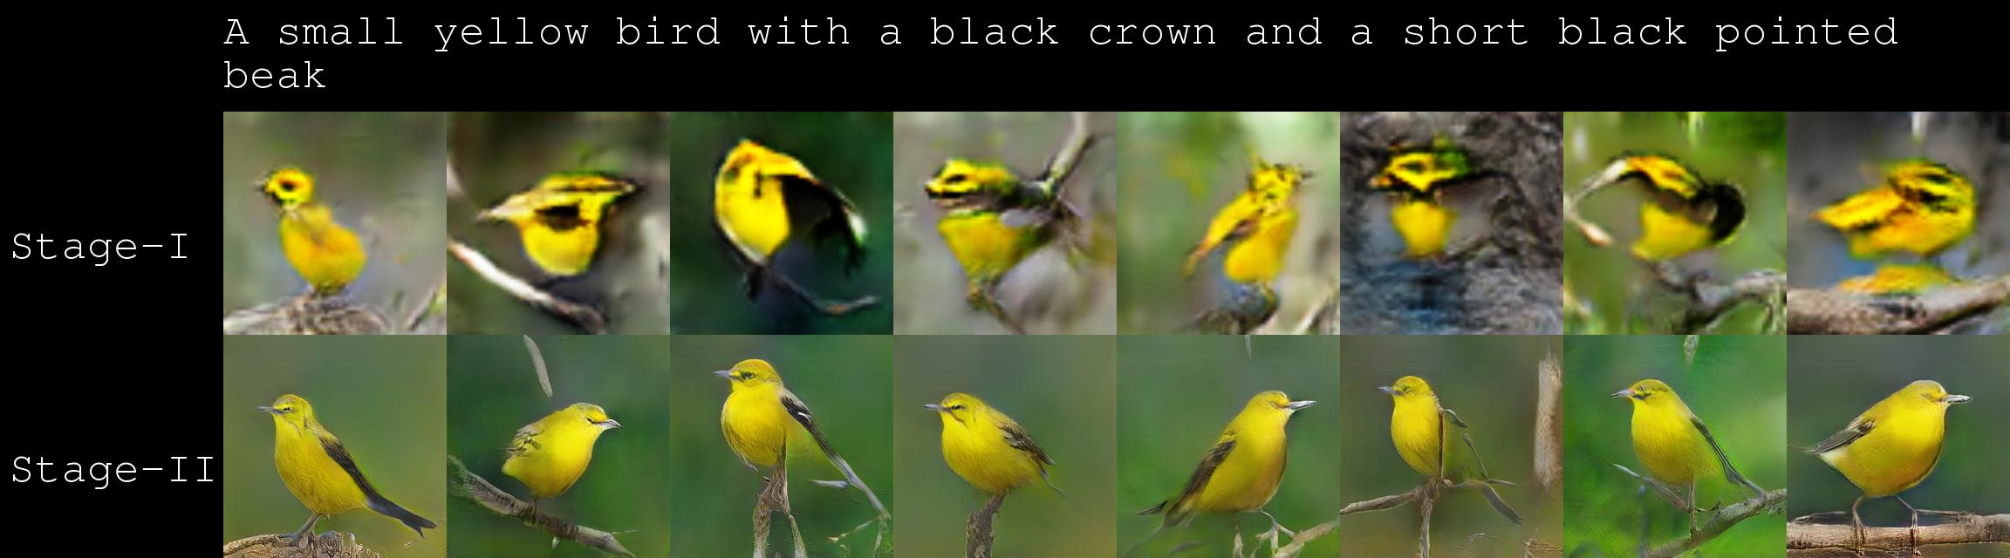
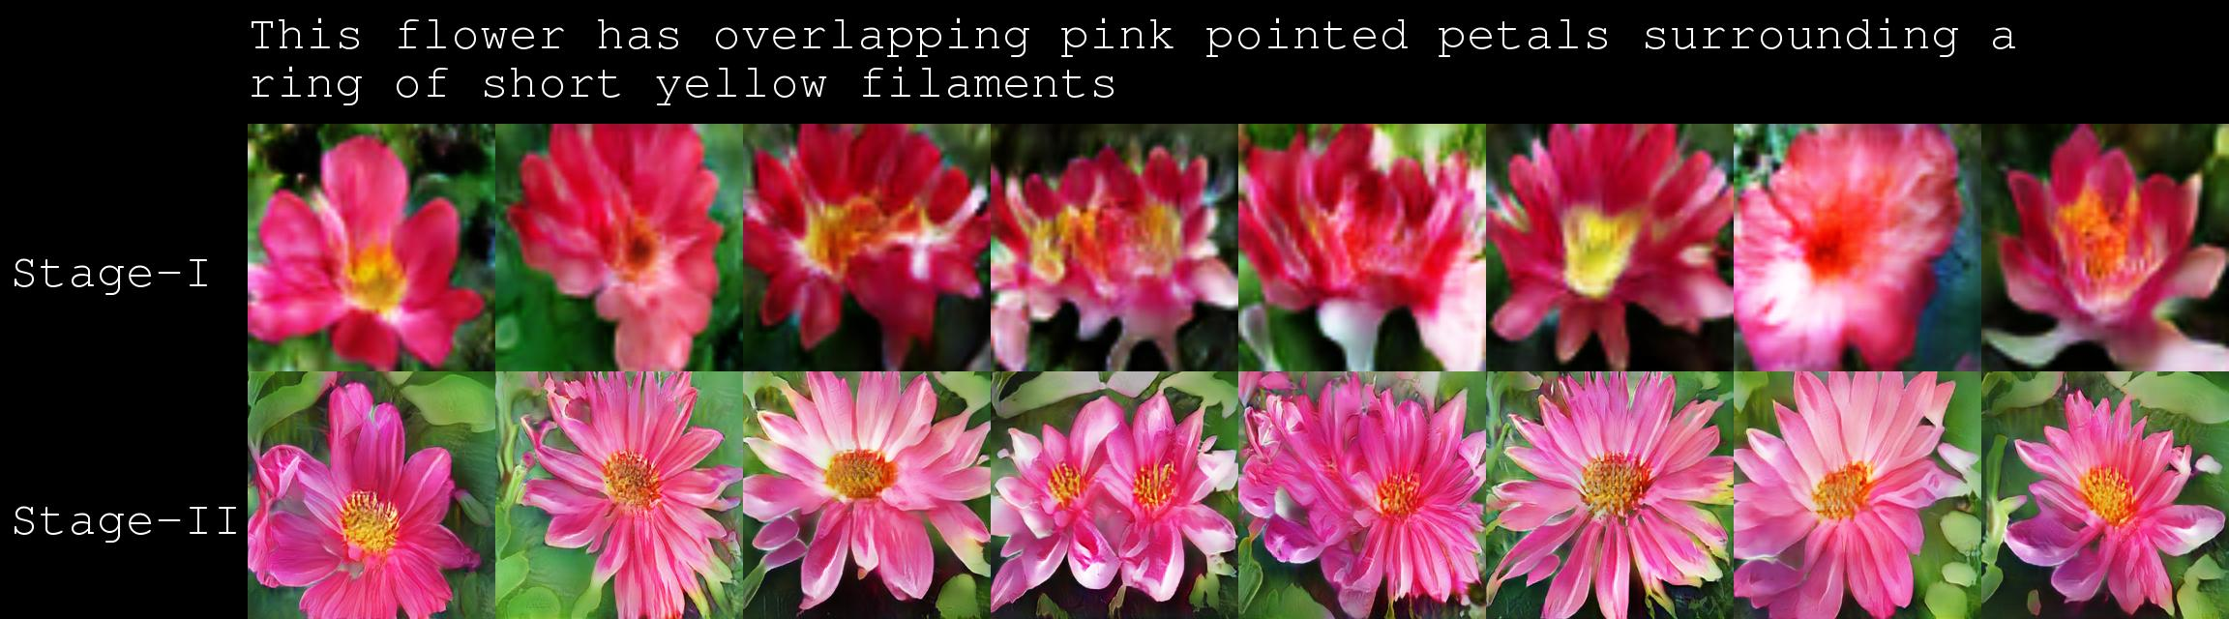
Rezultati
Rezultati originalne StackGan arhitekture

Slide 9

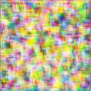
Rezultati
Rezultati našeg algoritma
Posle 100 epoha
Stage 1
Stage 2

Slide 10




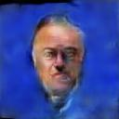
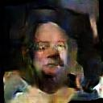
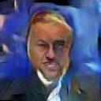
Rezultati
Posle 1500 epoha
Stage 1
Stage 2

Slide 11
Unapređenja
Nvidia : Progressive Growing of GANs
Varijabilnost
Ubrzanje obučavanja
Rezolucija
Stackgan++
Kvalitet slike
Bolji hardver
Bolje kartice za obučavanje
Duže vreme obučavanja
Bolji dataset

Slide 12
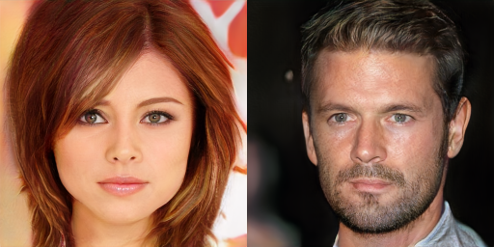
Zaključak
Gan arhitektura se počinje sve više koristiti a rezultati postaju sve bolji. Korišćenjem jačeg hardvera sa nekom od unapređenih algoritama dovodi do jako dobrih rezultata.

Slide 13
Reference
Gan https://arxiv.org/abs/1406.2661
Enkoder https://arxiv.org/abs/1605.05395
Stackgan https://arxiv.org/abs/1612.03242
Stackgan++ https://arxiv.org/abs/1710.10916
Nvidia Growing of GANs https://arxiv.org/abs/1710.10196

